Slide 1
数据智能 创造无限可能
Git进阶用法
邹宇伦

Slide 2
目 录
章节一 Git基础介绍
章节二 进阶命令使用

Slide 3
Part1
选题意义
Git基础介绍

Slide 4
什么是Git？
Git 是一个开源的分布式版本控制系统，用于敏捷高效地处理任何或小或大的项目
Git 是 Linus Torvalds 为了帮助管理 Linux 内核开发而开发的一个开放源码的版本控制软件
Git 与常用的版本控制工具 CVS, Subversion 等不同，它采用了分布式版本库的方式，
不必服务器端软件支持

Slide 5
Git VS SVN
Git是分布式版本控制，SVN是集中式版本控制
Git 把内容按元数据方式存储，而 SVN 是按文件
Git 分支和 SVN 的分支不同
Git 没有一个全局的版本号，而 SVN 有
Git 的内容完整性要优于 SVN

Slide 6
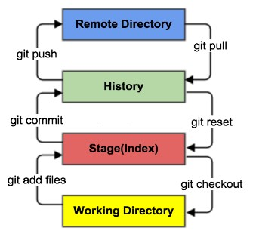
工作区、暂存区和版本库
Workspace：工作区，就是你平时存放项目代码的地方
Index / Stage：暂存区，用于临时存放你的改动，事实
上它只是一个文件，保存即将提交到文件列表信息
Repository：仓库区（或本地仓库），就是安全存放数据的位置，这里面有你提交到所有版本的数据。其中HEAD指向最新放入仓库的版本
Remote：远程仓库，托管代码的服务器，可以简单的认为是你项目组中的一台电脑用于远程数据交换

Slide 7
Part2
选题意义
进阶命令使用

Slide 8
git stash
基本概念
将当前更改存储到暂存区
git stash save “message” 执行存储并添加备注
git stash list 查看stash列表
git stash show stash@{num} 显示暂存部分内容
git stash apply stash@{$num} 应用num存储
git stash pop stash@{$num} 应用并删除num存储
git stash drop stash@{$num} 删除num存储
git stash clear 删除所有stash
基本命令

Slide 9
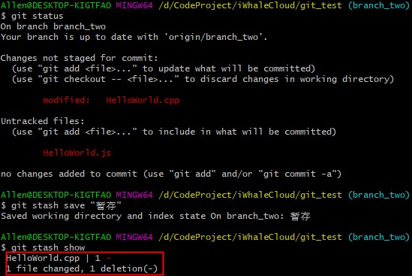

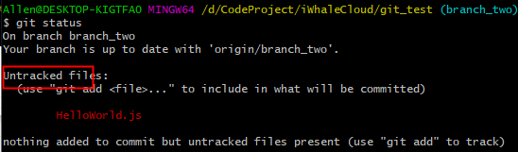
git stash
我们会发现如果当前工作区的变更包括已有文件的修改，同时又有新增的文件，直接执行stash的save命令之后，只有modified的文件暂存起来了，而untracked的文件还保留在作区的？

Slide 10

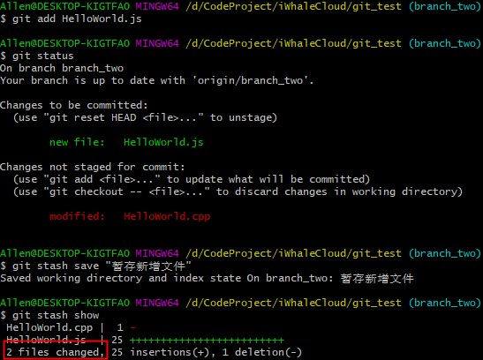
git stash
git stash只有对受到git版本控制的文件有效！
解决方法：
git add
通过add操作将新增文
件加入git版本控制中
git stash
再通过stash将本次修
改暂存起来

Slide 11
git stash
使用情景
在任何需要中断当前工作做其他事情时都可以考虑使用stash命令
写代码过程突然插入bugFix工作
写代码过程因为各种原因需要进行分支切换
写代码过程需要引入别人新提交的commit代码功能
···

Slide 12
版本回退
在使用git进行项目代码版本管理的过程中，偶尔会产生错误的提
交，或者在项目迭代过程中，某个版本升级不完善，需要对版本进
行回退，此时就会需要使用git的回退机制。
而对于版本回退，git提供了两种解决方案：
git reset git revert

Slide 13
git reset && git revert
master
版本一
版本二
版本三
git reset
master
HEAD
版本一
HEAD
master
版本一
版本二
版本三
git revert
HEAD
master
版本一
版本二
版本三
版本四
HEAD

Slide 14
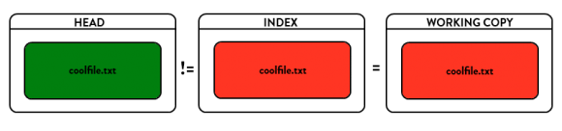
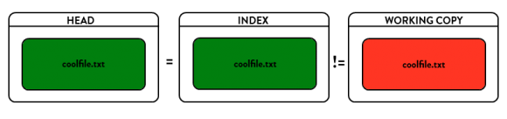
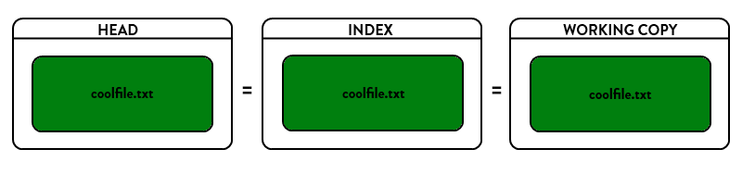
git reset
git reset --soft 仅仅移动当前Head指针，不会改变工作区和暂存区的内容
git reset--mixed 是reset的默认参数,移动head指针，改变暂存区内容，但不会改变工作区
当我们在本地进行回退之后要将远程仓库也进行回退，需要使用命令git push -f来推送到远端
git reset --hard 当前head指针、工作区和暂存区内容全部改变

Slide 15
git reset
使用情景
需要对误提交的代码或者暂时不上线的功能进行撤回可考虑reset/revert命令
代码误提交/拉取：如提交到错误分支、合并了错误分支的代码
需要注意的是对于公共分支，如果产生了代码误提交情况，尽量不要
在公共分支使用reset/revert操作去进行代码回退，应手动对代码进行
回退并提交一个新的commit之后合并到公共分支

Slide 16
git cherry-pick
基本概念
可以理解为”挑拣”提交，它会获取某一个分支的单笔提交，并作为一个新的提交引入到你当前分支上；
当我们需要在本地合入其他分支的提交时，如果我们不想对整个分支进行合并，而是只想将某一次提交合入到本地当前分支上
基本命令
git cherry-pick [<options>] <commit-ish>...
-n 不让git cherry-pick自动进行提交
-e 在cherr-pick后重新编辑提交信息
--continue 解决冲突后继续进行cherry-pick操作
--abort 遇到冲突时中断本次cherry-pick
--quit 遇到冲突时取消本次cherry-pick

Slide 17
git cherry-pick
原理示意图
C0
C0
C1
C4
C1
C4
git cherry-pick C2 C3
C2
C5
C2
C5
HEAD
C3
分支2
C3
C2
分支1
分支1
C3
HEAD
分支2

Slide 18
git cherry-pick
使用情景
当需要迁移一个功能的时候，可以直接使用cherry-pick来实现。
不过需要注意一点：这个功能的代码需要在一个或者多个commit
中，而且这些commit中不能包含其他功能的代码，否则可能会对
功能产生影响。
在项目是平行分支管理时，分支一需要分支二的功能
发版的时候突然不需要某个功能，需要对其相关代码进行摘除

Slide 19
git rebase
基本概念
rebase是进行分支合并的方式之一
与常用的git merge不同，git rebase会将当前分支相对于基低分支的所有提交生成一系列补丁，然后放到基底分支的顶端，从而使得提交记录变称一条直线，非常整洁
基本命令
git rebase <branchname>
基本原理
找到两个分支最近的共同祖先，根据当前分支(上例中branch1)的提交历史
生成一系列补丁文件，然后以基地分支最后一个提交为新的提交起始点，
应用之前生成的补丁文件，最后形成一个新的合并提交。从而使得变基分
支成为基地分支的直接下游

Slide 20
git rebase
master
rebase VS merge
C0
C1
C5
C6
master
merge
C3
C4
C7
master
branch1
C0
C1
C5
C6
master
C3
C4
C0
C1
C5
C6
C3'
C4'
rebase
branch1
C3
C4
branch1
branch1

Slide 21
git rebase
git rebase --onto
如果要在合并两分支时需要跳过某一分支的提交
A
B
E
F
G
master
C
D
H
I
J
next
git rebase --onto master next topic
取出topic分支，找出topic和next分支的
共同祖先之后的提交，然后放在master分支上
K
L
M
topic
A
B
E
F
G
master
K'
L'
M'
topic
C
D
H
I
J
next

Slide 22
git rebase
git rebase --continue/abort/skip
在rebase过程中有时候会遇到文件冲突，在遇到冲突解决冲突
之后，一般会用到一下命令进行下一步操作：
git rebase --continue 表示继续执行rebase操作
git rebase --abort 表示终止rebase操作
git rebase --skip 表示跳过当前patch

Slide 23
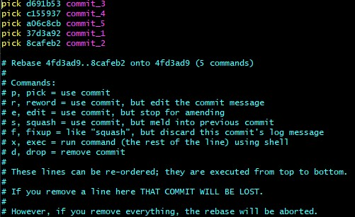
git rebase
git rebase -i <commitid>
交互式rebase， 经常用来操作当前分支的提交，git会将<commitid>-HEAD
之间的提交列在一个变基脚本中，每一笔提交根据用户设置的命令，会进行不同的操作，如修改提交信息、移除指定提交、合并两个提交为一个(压缩提交)、拆分提交
在git base中使用git rebase -i命令之后，会进入
右图一样的操做界面，可通过一下命令进行对
commit进行修改：
p,pick:直接使用该次提交
r,reword:使用该次提交但重新编辑提交信息
e,edit:停止到该次提交，通过`git commit --amend`
追加提交，完毕之后不要忘记使用`git rebase --con
tinue`完成这此rebase
s,squash,压缩提交，将和上一次提交合并为一个提交
x,exec,运行命令
d,drop,移除这次提交

Slide 24
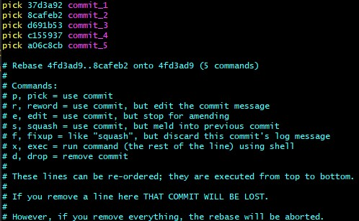
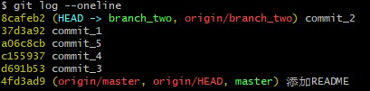
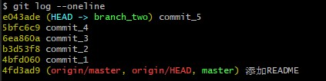
git rebase
git rebase -i <commitid>
git rebase -i HEAD~5

Slide 25
git rebase
使用情景
当前分支拉取其他分支产生比较多的merge的commit信息，可以用rebase将commit信息梳理为比较干净的线性
在个人分支需要删除多次提交之前的commit内容（需要强推）
一般禁止向公共分支使用rebase变更历史，因为有可能会造成
commit信息的丢失（亦不能对公共分支执行强推操作）

Slide 26
谢 谢！

